Slide 1



スケジュール

Slide 2
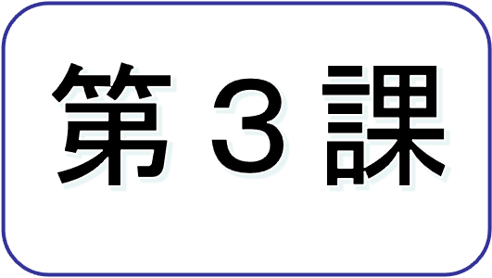
ST３
どんな毎日？
できること
日常生活について話したり 質問したり することができる。

Slide 3
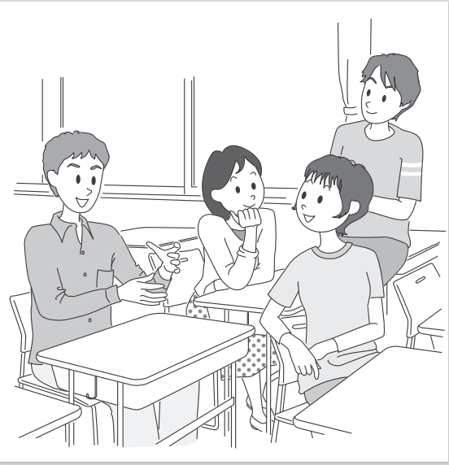
チャレンジ１，２，３，４

Slide 4

かいしゃ

Slide 5
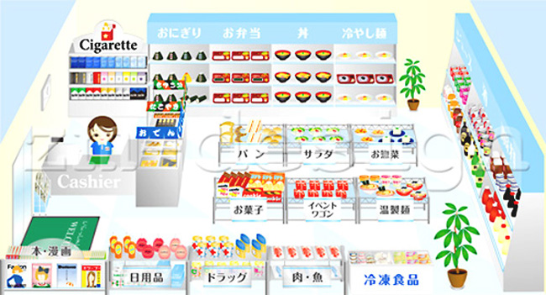
コンビニ

Slide 6

ぎゅうにゅう

Slide 7
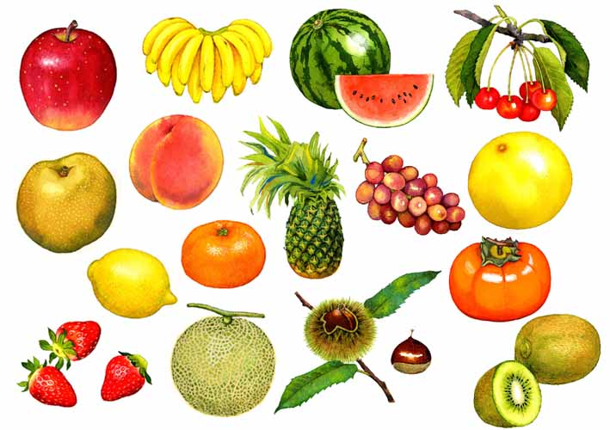
くだもの

Slide 8
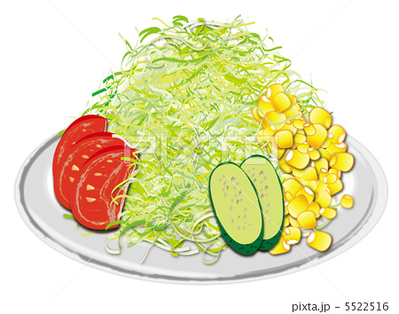
サラダ

Slide 9

チーズ

Slide 10

しんぶん

Slide 11

テレビ

Slide 12

かいます

Slide 13

ききます

Slide 14

はたらきます

Slide 15

よみます

Slide 16

おきます

Slide 17
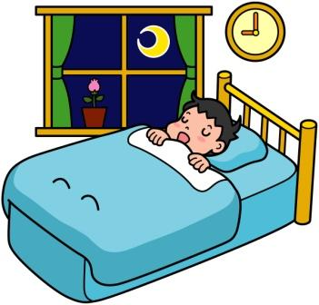

ねます

Slide 18

べんきょうします

Slide 19
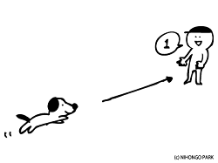
きます

Slide 20
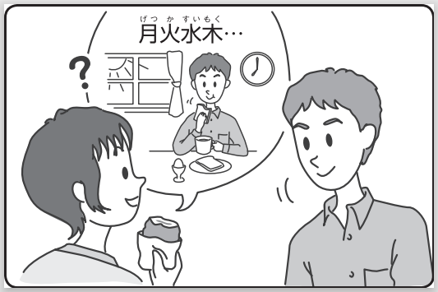

チャレンジ １ CDA42
A：まいにち、あさごはんを たべますか。
B：はい。

Slide 21
N(thời gian thường xuyên) + Vます。
れい）まいあさ・サラダ・たべます
＝＞まいあさ、サラダをたべます。
①まいあさ・たまご・たべます
②まいあさ・ぎゅうにゅう・のみます
① まいあさ、たまごを たべます。
② まいあさ、ぎゅうにゅうを のみます。

Slide 22
③まいばん・テレビ・みます
④まいにち・しんぶん・よみます
⑤まいにち・日本語のCD・ききます
⑥まいにち・コンビニ・いきます
⑦まいあさ・（ ）
⑧まいにち・（ ）
③まいばん、テレビを みます。
④ まいにち、しんぶんを よみます。
⑤ まいにち、日本語の CDを ききます。
⑥ まいにち、コンビニへ いきます。

Slide 23
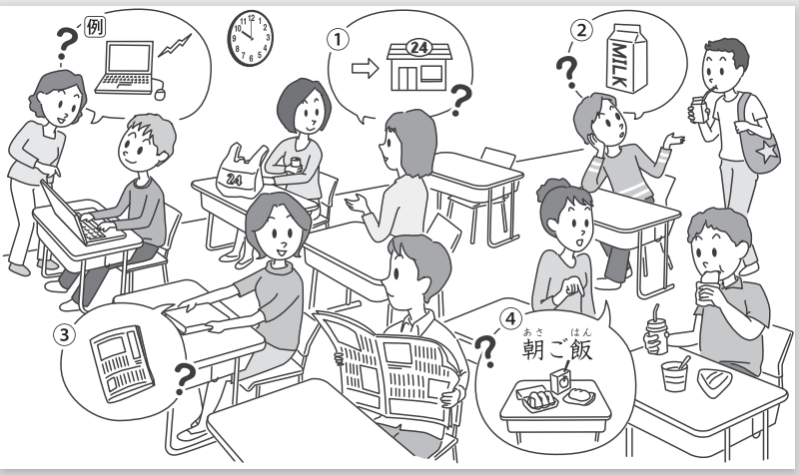
N(thời gian) + Vます。
A：まいにち、インターネットを しますか。
B：はい。

Slide 24
N(thời gian) + Vます。
A：まいにち、コンビニへ いきますか。
B：はい。
Notes:
Cho sv hoàn thành đoạn hội thoại theo gợi ý ở bức tranh

Slide 25
N(thời gian) + Vます。
A：まいにち、ぎゅうにゅうを のみますか。
B：はい。
Notes:
Cho sv hoàn thành đoạn hội thoại theo gợi ý ở bức tranh

Slide 26
N(thời gian) + Vます。
A：まいにち、しんぶんを よみますか。
B：はい。
Notes:
Cho sv hoàn thành đoạn hội thoại theo gợi ý ở bức tranh

Slide 27
N(thời gian) + Vます。
A：まいにち、あさごはんをたべますか。
B：はい。
Notes:
Cho sv hoàn thành đoạn hội thoại theo gợi ý ở bức tranh

Slide 28
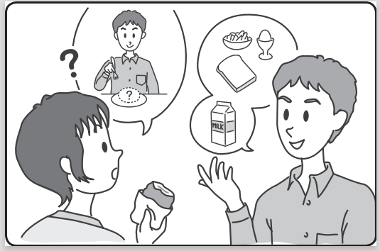
チャレンジ ２ CDA43
A：なにを たべますか。
B：パンや たまごなどを たべます。

Slide 29
れい）パン・たまご・たべます
＝＞パンやたまごなどをたべます。
①カレー・サラダ・たべます
②くだもの・チーズ・たべます
③ジュース・ぎゅうにゅう・のみます
④おべんとう・おさけ・かいます
①カレーや サラダなどを たべます。
②くだものや チーズなどを たべます。
③ジュースや ぎゅうにゅうなどを のみます。
④おべんとうや おさけなどを かいます。

Slide 30
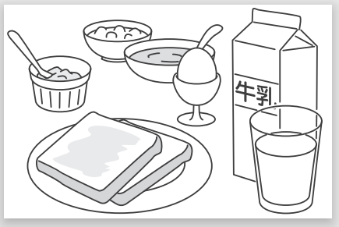
N1やN2など：N1,N2…
パンや スープなどを たべます。

Slide 31
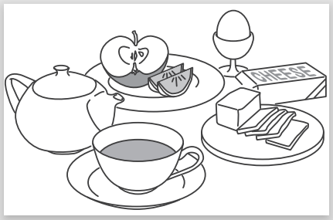
N1やN2など：N1,N2…
リンゴや チーズなどを たべます。

Slide 32
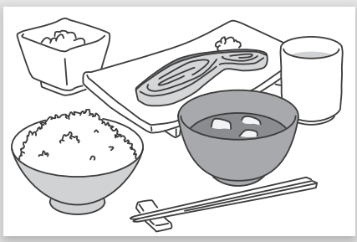
N1やN2など：N1,N2…
ライスや にくなどを たべます。

Slide 33
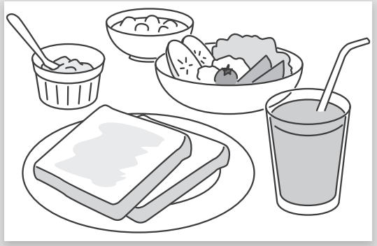
N1やN2など：N1,N2…
パンや サラダなどを たべます。

Slide 34
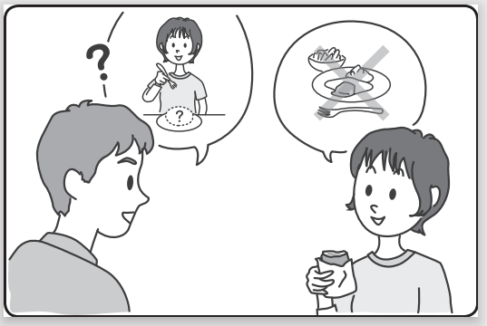
チャレンジ ３ CDA44
あさ、うちで なにも たべません。

Slide 35
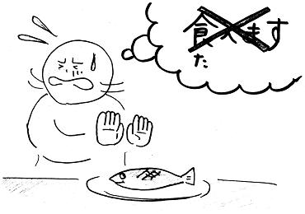
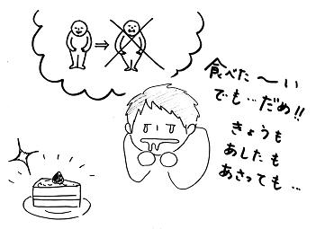
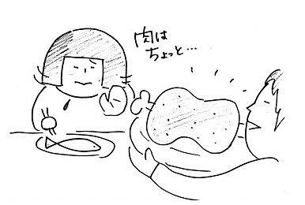

なにも Ｖません： Không … gì cả
さかなを たべません
ケーキも たべません
とりにくも たべません

Slide 36
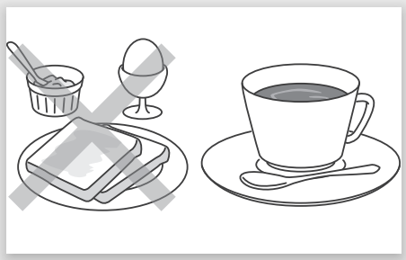
なにも たべません。コーヒーを のみます。

Slide 37
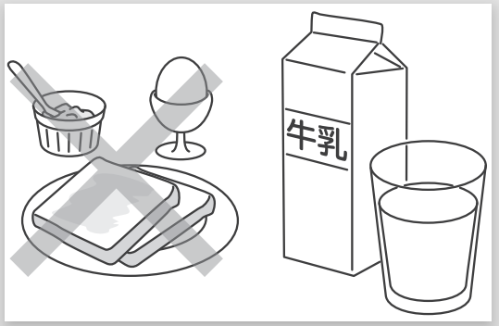
なにも たべません。
ぎゅうにゅうを のみます。

Slide 38
A
Ｂ
A：まいにち、あさごはんを たべますか。
Ｂ：はい。
A：なにを たべますか。
Ｂ：パンや たまごを たべます。Ａさんは？
A：いいえ、私は あさ、なにも たべません。
Ｂ：そうですか。

Slide 39
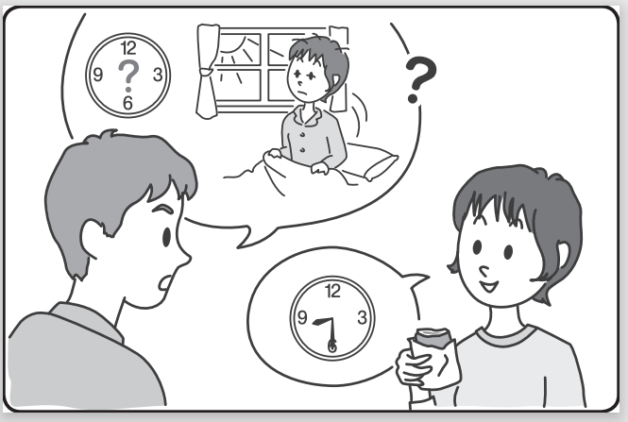
チャレンジ ４ CDA45
A：なんじに おきますか。
B：はちじはんに おきます。

Slide 40

Ｎ（Thời gian）に Ｖます：Làm gì vào 1 mốc thời gian cụ thể.
７：００
しちじ
に
がっこうへ いきます。
Trợ từ: xác định THỜI ĐIỂM xảy ra hành động.

Slide 41
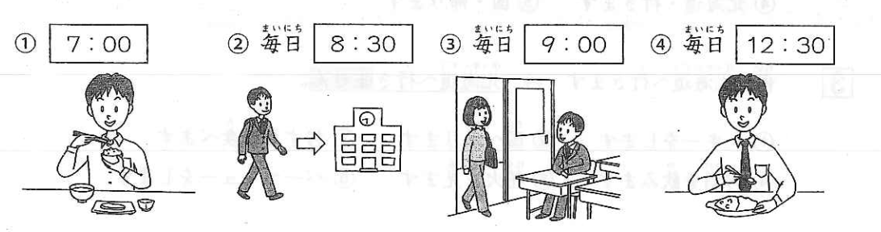
①7時に あさごはんを たべます。
②まいにち、8時半に がっこうへ いきます。
③まいにち、9時に べんきょうします。
④まいにち、12時はんに ひるごはんを たべます。

Slide 42
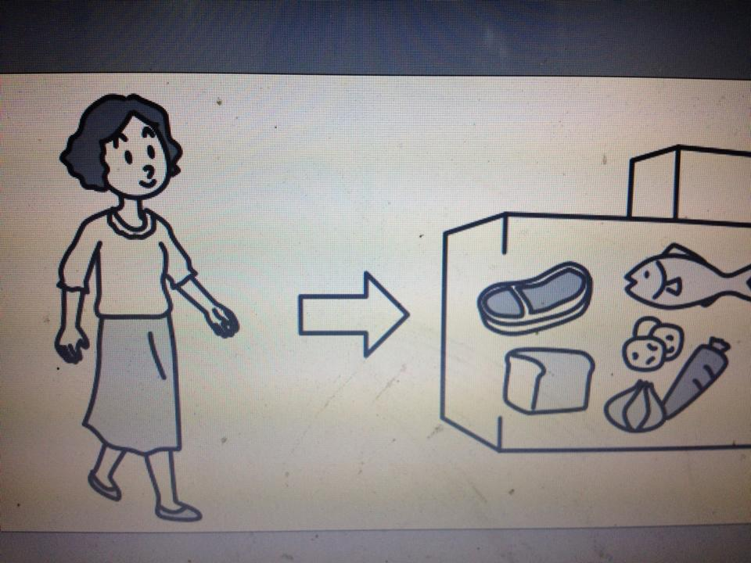
ごご ４じに スーパーへ いきます。
PM 4:00

Slide 43
９じに ねます。

Slide 44
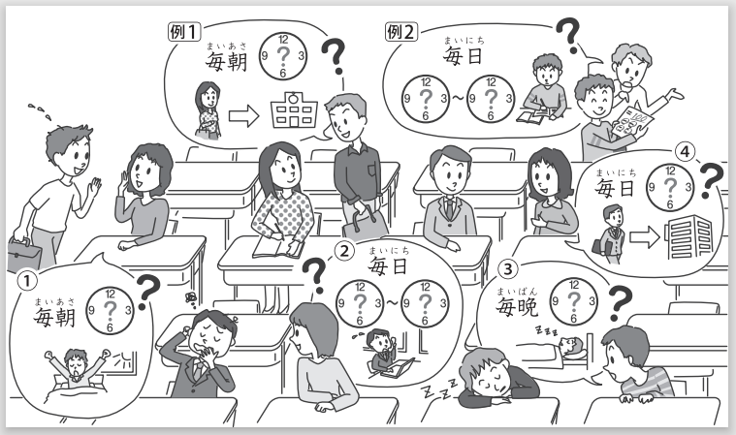
N(Thời gian)にV.
A：まいあさ、なんじに がっこうへ きますか。
B：８じに きます。

Slide 45
N(Thời gian)にV.
A：まいにち、何時に かいしゃへいきますか。
B：９時にいきます。
Notes:
Cho sv hoàn thành đoạn hội thoại theo gợi ý ở bức tranh

Slide 46
N(Thời gian)にV.
A：まいばん、何時に ねますか。
B：１１時に ねます。
Notes:
Cho sv hoàn thành đoạn hội thoại theo gợi ý ở bức tranh

Slide 47
N(Thời gian)にV.
A：まいあさ、何時に おきますか。
B：５時に おきます。
Notes:
Cho sv hoàn thành đoạn hội thoại theo gợi ý ở bức tranh

